Slide 1
«Берегите природу- берегите жизнь!» Тихонов Александр ,9 класс педагог: Слободчикова Ирина Михайловна

Slide 3
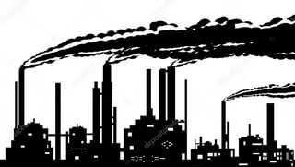
Природа - это краса нашей Земли. Она дает нам пищу, кислород, а леса - древесину. Природу нужно беречь, а мы наоборот уничтожаем ее. Строим заводы , огромные предприятия, которые наносят огромный вред природе. Нельзя думать, что природные богатства неиссякаемы. Не нужно думать только о себе! Задумайтесь ,на какой земле будут жить ваши дети и внуки, каким воздухом дышать.

